Slide 1
«ПОКРАЩЕННЯ ЖИТЛОВИХ УМОВ ВНУТРІШНЬО ПЕРЕМІЩЕНИХ ОСІБ НА СХОДІ УКРАЇНИ»
ЖИТЛОВИЙ ПРОЕКТ
Онлайн презентація та двосторонні зустрічі 26-28 жовтня 2020
Сєвєродонецьк, 2020

Slide 2
Цілі зустрічей
Налагодити комунікацію та вибудувати спільне бачення робочих процесів та термінів реалізації
Розробити спільне бачення
Забезпечити спільне розуміння завдань всіма залученими партнерами
Встановити чіткі строки реалізаціії

Slide 3
Очікувані результати зустрічей
Результат 1: Представники ВЦА мають чітке розуміння цілей та завдань Житлового проєкту, а також своєї ролі у його реалізації
Результат 2: Деталізований розподіл складових проєкту та термінів їх реалізації, особливо щодо адміністративних процедур для наступних напрямків:
Загальне управління процесом реалізації проекту
Будівництво
Комунікація з громадськістю та залучення громади (включаючи створення профілю ВПО та плану екологічного та соціального управління та моніторингу)
Створення та організація роботи Муніципального органу управління житловими активами та Фондом місцевого розвитку
Юридичні питання
Результат 3: ВЦА та МОМ узгодили координаторів по кожному напрямку, зазначеному в Результаті 2.

Slide 4
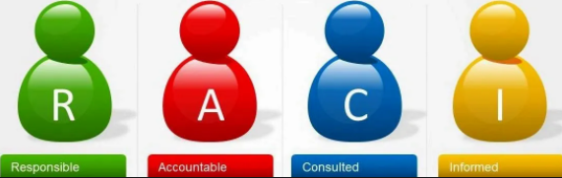
Результати зустрічей
Органіграмма Житлового проєкту
Матриця розподілу відповідальності
Детальний план завдань /розподілу робіт
План роботи та наступні кроки, які слід зробити після семінару

Slide 5

ЗАГАЛЬНА ІНФОРМАЦІЯ ПРО ЖИТЛОВИЙ ПРОЄКТ. СТРУКТУРА УПРАВЛІННЯ ПРОЄКТОМ

Slide 6
Структура управління Проєктом МОМ
Administration
Координатор проєкту
Project Manager Construction
MEAL
Комунікація
Юридичні питання
Розвиток муніципального органу управління
Публічні фінанси та фонд розвитку
Архітектура
Інженерія
Закупівлі пов’язані із будівництвом
Консультант з планування / архітектор
Консультант управління та моніторингу екологічних та соціальних аспектів
Команда з публічного управління у м. Сєвєродонецьк
Команда з публічного управління у м. Краматорськ
Команда з будівництва у м. Сєвєродонецьк
Команда з будівництва у м. Краматорськ
Консультант із створення профілюю ВПО

Slide 7




ОПИС ПРОЕКТУ
Сучасне та енергозберігаюче житло має значення.
 | Будівництво / Технічний компонент
 | Компонент управління та нарощування потенціалу
 | Громада/ беніфіціари, Компонент зв’язку з Урядом
Notes:
1. Construction/Technical Component: 25,000 – 30,000 sqm to be constructed or rehabilitated; the housing units will be paid by beneficiaries, not free. 2. Management/Capacity Building Component: PBS, MMB, LDF 3. Community/Beneficiaries’, Government Liaising Component: a separate web page, ESMP (Environmental and Social Management Plan), complaints filing mechanism, finding consensus with affected communities. What was already done, and to contribute to third component: negotiations with municipalities and Ministry of Communities’ and Territories’ Developoment.

Slide 8




Ключові показники для ВЦА м. Сєвєвродонецьк
Бенефіціари: | до 900 бенефіціарів (до 1800 для обох міст):
Ціль: | До 250 нових житлових одиниць (до 500 всього)
Бюджет: | € 11,050,000 (загальний бюджет€ 22,100,000)
Тривалість: | 5 років
€
Notes:
OVERALL OBJECTIVE of the Housing project
To contribute to the Government of Ukraine’s efforts to improve housing conditions of Internally Displaced Persons (IDPs) affected by the conflict in Ukraine by increasing the opportunities and options to access to long-term housing solutions.
It is estimated that the project will have a total of 1500-2000 beneficiaries - 1,200-1500 IDPs and 300-500 local residents. IOM staff 15 people.
1. Будівництво / Технічний компонент: 25000 - 30 000 кв.м. будуть споруджені або реконструйовані; житлові одиниці будуть сплачуватися беніфіціарами, а не надаватись безкоштовно. 2. Компонент управління / нарощування потенціалу: НРП, МОУ, ФМР 3. Громада/ беніфіціари, компонент урядового зв’язку: окрема веб-сторінка, ESMP (План управління екологічного та соціального менеджменту), механізм подання скарг, пошук консенсусу з постраждалими громадами. Що вже було зроблено, і сприяти третьому компоненту: переговори з муніципалітетами та Міністерством регіонального розвитку

Slide 9
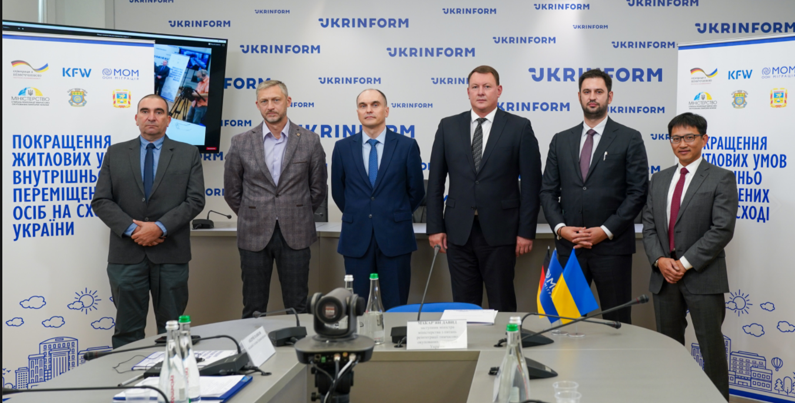
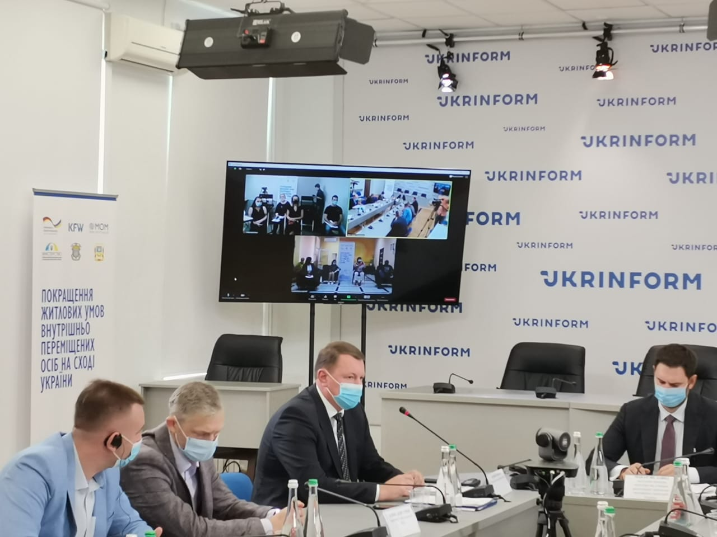
Тристоронній меморандум про співпрацю між МОМ, Міністерством реінтеграції тимчасово окупованих територій та ВЦА м. Сєвєродонецьк підписано у вересні 2020
Прес-конференція була організована 15 вересня в УкрІнформі (Київ) із телемостом з м. Краматорськ та м. Сєвєродонецьк.

Slide 10
В Меморандумі МОМ, МінТОТ та ВЦА домовились:
Створити ефективні механізми реалізації Житлового проєкту;
Проводити, за необхідності, регулярні консультації щодо координації управління, будівництва та майнових питань у рамках Житлового проєкту, а також їх гармонізації з належними практиками управління ЄС;
Надавати підтримку в розробленні розширених процедур і операційних методологій для Житлового проєкту;
Здійснювати заходи з розбудови спроможності для потреб ВЦА: організовувати засідання робочих груп, тренінги, семінари та навчальні поїздки.

Slide 11
2. ЗАГАЛЬНА СТРУКТУРА ЖИТЛОВОГО ПРОЕКТУ ТА СТРОКИ РЕАЛІЗАЦІЇ. НАГЛЯДОВА РАДА ТА ЇЇ РОЛЬ В ПРОЄКТІ

Slide 12






СХЕМА ПРОЕКТУ ЩОДО ЗАБЕЗПЕЧЕННЯ ЖИТЛОМ
Міністерство з питань реінтеграції тимчасово окупованих територій України
Кооперація
Наглядова рада проекту
Перевірка відповідності
Оцінювання проектів
Відбір
€
Фонди місцевого розвитку
€
Заявка
Муніципальні органи управління
Нові цикли будівництва або реконструкції

Slide 13
ОГЛЯД ПРОЕКТУ: МОДЕЛІ
Модель 1: Довгострокова (традиційна) оренда | Модель 2: Оренда з правом викупу (буде впроваджена за умови удосконалення законодавства)
Бенефіціари будуть сплачувати: Щомісячну орендну плату; Комунальні платежі. | Бенефіціари будуть сплачувати: Щомісячну орендну плату; Комунальні платежі. Внесок для придбання квартири в термін 10-15 років.
Житло буде залишатись у комунальній власності. | Право власності на житло буде передано беніфіціару наприкінці періоду виплати платежу, визначеного у договорі орендної плати (приблизно 10-15 років).

Slide 14
НАГЛЯДОВА РАДА (НР) ТА ЇЇ РОЛЬ В ПРОЄКТІ
Склад: МОМ-Україна, MiнToT, KfW, MiнРегіон(?)
Внутрішня роль в проєкті: передача повноважень до МінТОТ у 2025 році
Зовнішня роль в проєкті: звітування щодо проєкту до КМУ та публічні заходи
НР та зустрічі робочих груп
-Координація між партнерами проєкту;
-Розвиток інституційної спроможності
-Затвердження робіт, виконаних в рамках проєкту для звітування перед Секретаріатом Кабміну;
--Координація публічних заходів(онлайн платформа);
Адвокація перед Урядом
Законодавство щодо оренди з викупом для MMB
Можливості для залучення додаткових коштів

Slide 15
ЖИТЛОВИЙ ПРОЄК ЯК ПРОЄКТ МІЖНАРОДНОЇ ТЕХНІЧНОЇ ДОПОМОГИ: ЗВ’ЯЗКИ ІЗ СЕКРЕТАРІАТОМ КМУ
Звітування в проєкті
Щомісячні звіти, починаючи від вересня 2020- робить МОМ
Звітування до КМУ
січень 2021, липень 2021. НР проводить зустріч перед тим, як MTOT подає звіт до КМУ – робить ВЦА
Щорічні звіти (квітень 2021)-робить МОМ
Піврічні звіти згідно PIA – робить ВЦА (коли контракт буде підписаний)

Slide 16
3. МУНІЦИПАЛЬНИЙ ОРГАН УПРАВЛІННЯ та ЗАЛУЧЕННЯ ГРОМАДИ

Slide 17
Муніципальний Орган Управління (МОУ) - автономне підприємство (або підрозділ), створене на муніципальному рівні, яке керуватиме щоденною діяльністю проекту.
Роль ВЦА у створенні та управлінні МОУ є надзвичайно важливою!
Розробка короткострокових цілей і завдань на період ДО завершення будівництва житлових одиниць
Розробка довгострокових цілей і завдань на період ПІСЛЯ завершення будівництва житлових одиниць
Період 1
Період 2
Період 3
Період відбору орендарів та укладання контрактів із ними
Створення МОУ
Перші будинки збудовані
Будівництво завершилось
МОУ управляє будівлями та щомісячними рентними платежами
Notes:
Відповідальний за керування житловими одиницями та встановлення пріоритетів щодо використання фонду місцевого розвитку, пропонуючи проекти для сприяння сталому розвитку та соціальній згуртованості на місцевому рівні.
Підтримування обізнаності серед мешканців щодо питань громади.
Керування та координація розподілу житла.
Контроль за функцією управління фінансами.
РОзробка процедур вибору орендарів
Розробка програм для нарощування фінансових ресурсів МОУ.
Вклад у розробку місцевих житлових політик та процедур.
Підтримка розробки довгострокових стратегічних житлових ініціатив.

Slide 18
Ключовий елемент функціонування МОУ – залученість громадськості
…процес спільної роботи з групами людей, пов’язаних за географічною близькістю, особливим інтересом або подібними ситуаціями, для вирішення питань, що впливають на добробут цих людей.
Чому це важливо:
Залучення громади може призвести до поліпшення результатів.
Сприяє вдосконаленню традиційних підходів у наданні публічних послуг.
Зменшити негативні наслідки незалученості громади.
Залучення населення є одним із прав людини.

Slide 19
Рівні залучення громадськості
Інформування
Консультації
Залучення
Співпраця
Розширення можливостей
Чіткі процедури відбору бенефіціарів
Налагодження відповідного механізму зворотнього зв’язку
Підхід, що передбачає широку участь населення у прийнятті рішень
Notes:
To ensure participation of the communities in the decision-making process, transparency, compliance and accountability of MMB.

Slide 20
4. ФОНД МІСЦЕВОГО РОЗВИТКУ: СУТНІСТЬ ТА ВЗАЄМОЗВ’ЯЗОК З МІСЦЕВИМ ОРГАНОМ УПРАВЛІННЯ

Slide 21
Що таке фонд місцевого розвитку?
Фонд місцевого розвитку (ФМР) є фондом, створеним муніципальним органом управління для акумулювання щомісячних платежів від орендарів комунального житла та використання їх для обслуговування та розвитку інфраструктури житлового проекту, а також для реалізації проектів, запропонованих МОУ та схвалених МОМ / наглядовою радою.
Має бути у комунальній власності
Буде створений рішенням місцевої ради / керівника ВЦA
Повинен бути створений до моменту відбору орендарів квартир, збудованих Житловим проєктом
Функціонуватиме як оборотний (револьверний) фонд
Notes:
Револьверний фонд – грошовий фонд, з якого надаються цільові позики на поворотній основі, та по мірі повернення коштів, видаються нові позики
Револьверний фонд є сучасним інструментом альтернативного фінансування об'єднань, який активно використовується у західних країнах.
Revolving fund – A fund whose income or repayments can be used to finance its continuing operations from year to year, usually established by a government or nonprofit organization to provide discounted loans.
LFD will accumulate funds coming from monthly payments of beneficiaries (and other sources) and invest them into the next rounds of housing construction (and other infrastructure objects).
Чи існує револьверний фонд в Україні?
У Славуті (Хмельницька область) - створений Славутською міською радою та ГО "Екоклуб" (Рівне) у 2015 році.
У Вознесенську (Миколаївська область) - створений Вознесенською міською радою та ГО "Агентство економічного розвитку" (Вознесенськ)
У Луцьку (Волинська область), Новій Каховці (Херсонська область), Коростені,
Нетішині (Хмельницька область),

Slide 22


Які джерела надходжень коштів?
На що можуть витрачатись кошти фонду?
Обов’язкові
Нове будівництво житлова
Для обслуговування інфраструктури, встановленої житловим проєктом
Для розвитку інфраструктури житлового проекту
Для реалізації проектів, запропонованих МОУ та схвалених наглядовою радою
Щомісячні платежі від орендарів
МФР
Рекомендовані
Днори
Приватний сектор (PPP)
Місцевий бюджет, включаючи трансферти на розвиток з державного та місцевих бюджетів, проєкти ДФРР
Можливі варіанти управління?
Notes:
LDF comprises all the funds made available to the MMB following the implementation of the Housing Project – monthly payments for the locative units.
LDF shall use monthly payments exclusively for …for the implementation of the projects proposed by the MMB and approved by IOM/PSB.
The State Fund for Regional Development6 - is to cover up to 90% of infrastructure costs under the project, construction of public spaces, engineering infrastructure of water, central heating supply, sewage etc. (90% of State Budget contribution/ 10% from municipal budget).
- Participation of the municipality in receiving the subventions from State Budget to local budgets to implement activities of territories’ resilience, negatively affected by military conflict in eastern Ukraine; subvention managed by the Ministry of reintegration of temporary occupied territories (70% of State Budget contribution/30% from municipal budget) - субвенці з державного бюджету місцевим бюджетам на здійснення заходів щодо підтримки територій, що зазнали негативного впливу внаслідок збройного конфлікту на сході України
Хто може пропонувати проекти для фінансування з МФР?
Mісцевий орган управління;
Місцева рада/адміністрація;
Місцеві громадські організації.
Галузі для фінансування з МФР
Обслуговування та розширення технічних можливостей будівель.
Продовження будівельних програм.
Реконструкція, розширення та модернізація соціально-економічної інфраструктури муніципалітету тощо.
Процедура відбору проектів
Здійснюється відповідно до підходу, запропонованого житловим проєктом.
Шаблон проекту буде розроблений МОУ - за сприяння МОМ - і затверджений Місцевою радою / ВЦА

Slide 23
Орієнтовна часова шкала функціонування МОУ та фонду місцевого розвитку (ФМР)
Нагляд з боку Наглядової ради Проєкту
Жовтень 2020
Березень 2021
Квітень 2022
Листопад 2023
Березень 2024
Березень 2025
1. Становлення МОУ
Основна структура МОУ функціонуюча
Відбір орендарів та укладання з ними контракту
Підтримка функціонування МОУ та МФР
2. Створення ФМР
МОУ та ФМР повністю функціонуючі
Оцінка спроможності
Розвиток спроможності МОУ та муніципалітету
Notes:
capacity building activities for the City Council – is One of the expected results from the implementation of the Housing Project
enhancement of risk management and capacity building of the City Council’s staff responsible for counteracting non-targeted and inefficient distribution and management of housing units (apartments) as well as development of its management.

Slide 24
5. ВИЗНАЧЕННЯ ОБОВ’ЯЗКІВ, ГРАФІКУ ТА ПРОЦЕСІВ ДЛЯ ПРОЕКТУВАННЯ, ОТРИМАННЯ ДОЗВОЛІВ, БУДІВНИЦТВА, А ТАКОЖ ПРОЦЕСУ ПЕРЕДАЧІ БУДІВЕЛЬ

Slide 25
Процедури Будівництва Житла, Часові графіки та Термінологія
Проектування
Дозволи на будівництво
Виконання робіт
Процес передачі

Slide 26
Проектування
Технічні умови, опис робіт та інструкції проектувальнику
Експертиза готового проекту відповідним галузевим експертом
Видача погодження на проект

Slide 27
Дозвіл на будівництво
Орган, який видає документ
Вимоги
Відповідальність МОМ
Проектування
Відповідальність Сєвєродонецької ВЦА
Містобудівний план
Час, необхідний для дотримання всіх процедур
Які інші сфери відповідальності мають бути?
Всі інші необхідні технічні та юридичні документи
Які інші сфери відповідальності мають бути?

Slide 28
Виконання робіт
Підрядник
Виконання робіт
Контроль Якості
МОМ – команда з нагляду
Звітність
ВЦА – Департамент Архітектури
Перевірка будівництва
Планування та підготовка розкладу
Управління контрактами
Технічний нагляд - забезпечення дотримання якості
Відстеження розкладу

Slide 29
Процес передачі
Випробування та введення в експлуатацію
Попередня інспекція
Остаточна інспекція
Передача будівель

Slide 30
6. ПЛАН УПРАВЛІННЯ ТА МОНІТОРИНГУ ЕКОЛОГІЧНИХ ТА СОЦІАЛЬНИХ АСПЕКТІВ

Slide 31
Ключові елементи системи
Задокументована політика
Ідентифікація ризиків та впливів
Програми управління
Організаційний потенціал та компетенція
Готовність та відповідь на надзвичайні ситуації
Залучення зацікавлених сторін
Зовнішня комунікація та механізм обробки скарг
Поточна звітність перед задіяною громадою
Моніторинг та постійне покращення системи

Slide 32
Зовнішня комунікація та Механізм обробки скарг
ЗРОЗУМІЛИЙ та ДОВІРНИЙ коли:
Громади розуміють процедуру розгляду скарг
Люди знають очікуваний час реакції/ відповіді
Конфіденційність особи, що подає скаргу, захищена
КУЛЬТУРНО ПРИЙНЯТНА та ДОСТУПНА коли:
Скарги можуть бути подані місцевою мовою
Скаргу можна подати загально прийнятним методом (через інтернет-сторінку проекту, на папері через фізичну скриньку тощо)
Неписьменні особи можуть подавати усні скарги

Slide 33

Огляд/ревью
Заплановані заходи та графік
Екологічні та соціальні вимогі (серед інших)
Ролі різних сторін у здійсненні та моніторингу заходів щодо пом’якшення наслідків
Тренінги та навчання

Slide 34
7. ОЦІНКА ПРОФІЛЮВАННЯ ВПО ТА ЇЇ ВПЛИВ НА ЖИТЛОВИЙ ПРОЄКТ

Slide 35
Визначення профілювання ВПО
“Профілювання - це спільний процес виявлення внутрішньо переміщених груп або осіб за допомогою збору даних, включаючи підрахунок та аналіз, з метою вжиття заходів щодо адвокації від їх імені, захисту та допомоги їм і, врешті-решт, сприяння вирішенню їхніх проблем переміщення”
Профілювання включає:
Основні дані: числа із розподілом за віком, статтю, місцезнаходженням та іншими ознаками
Умови після переміщення такі як: гуманітарні вразливості та необхідність захисту, потреби розвитку
Моделі переміщення, причини та подальші наміри
Notes:
WHAT
Collaborative process: why is collaboration important?
-ownership of process and results
-buy in from all relevant actors- including government and decision makers
-utilize expertise available in country
Numbers disaggregated by age, sex and location: why is this useful?
- figures: overall big picture; planning purposes
- sense of scale/magnitude
- disaggregation: recognition of diversity within a population
- understanding of certain individuals/groups e.g. female headed households, youth, disabled: concerns, capacities and solutions
Humanitarian and protection concerns: why is this important?
- informs assistance, programs and advocacy efforts
- includes capacities, strengths and coping mechanisms
Displacement analysis: why is this useful?
- informs solutions to displacement
- participatory: puts IDPs at centre of analysis, according to their situation, intentions and conditions

Slide 36
Ключові принципи
Співпраця та консенсус
Національна (державна) власність
Розбудова національного (державного) потенціалу
Базування на чітко визначених цілях
Дані основані на фактах та врахуванні специфіки контексту
Адаптація до міських умов
Орієнтовані на результати та дії: довгострокові рішення в пріоритеті
Notes:
Collaborative process: why is collaboration important?
- Ownership of process and results
- Findings of interest/benefit to all:
Government (national and local)
Multiple organizations
IDP and host communities
- Reduces need for multiple surveys / assessments
How is coordination and consensus achieved? Through a Coordination Committee / Working Group
– its purpose: to achieve consensus we are looking for and to guide and oversee the process
- its responsibilities: agree upon objectives, endorse methodology and tools, shape data collection tools, oversee workplan implementation, agree on recommendations, use results
- its membership: authorities (local and central), humanitarian and development actors (national and international), technical partners (e.g. national office for statistics), representatives of displaced communities
Working with these partners throughout the design and implementation of the profiling process develops their own technical capacity in conducting data collection and analysis that is geared towards achieving durable solutions
Clear and agreed upon objectives are central to profiling because:
Secure buy-in
Direct methodology
Shape data collection tools
Frame analysis
Formulate and prioritize recommendations
Provide information on the following:
Needs, capacities and coping mechanisms in relation to livelihoods, education, housing land and property
Relationship to host communities
Future intentions of IDPs
Database available to the humanitarian/development community
Highly suited to urban settings:
1. Urban IDPs are often difficult to locate in urban settings?
Profiling is not case management – anonymous, group-based
2. IDPs interspersed among urban poor
Profiling compares their experience – neighborhood level
3. Complex logistics of urban settings
Profiling is multi-method, adaptable & often community-based
4. Development and humanitarian agencies (should) work together
Profiling information is useful to all agencies
Profiling is collaborative, brings agencies & government together

Slide 37
Кроки в процесі
Встановити необхідність профілювання
Провести всебічний огляд вторинних даних
Створити Координаційну платформу - усіх відповідних партнерів та чіткі завдання
Визначити чіткі цілі, які мають бути релевантними, здійсненними, узгодженими та спрямованими на результат
Визначити управління процесами та план роботи із часовими рамками для результатів
Розробити методологію та інструменти збору даних
Збір даних на місцяхта організація
Обробка даних та звітування
Notes:
Need for Profiling?
Lack of disaggregated data at the local level
This project requires specific data which has not been collected before – e.g. design of housing units, number and size of rooms etc
Need for common understanding of situation
What makes a good objective?
Relevant: filling the information gaps identified through desk review
Consensus: helps to secure buy-in and sustain interest
Feasible: possible to achieve in the given context
Targeted: identifies specific use to inform policy, strategy, advocacy, programming etc.
Methodology elements:
Target groups
Geographical coverage
Thematic coverage
Data collection methods/sources
IASC Durable Solutions framework for IDPs
Training and capacity building

Slide 38


Slide 39
ДЯКУЄМО!

